Slide 1
Protokol IP verze 6
Projektování distribuovaných systémů
Ing. Jiří Ledvina, CSc.

Slide 2
Co je to IPv6
Rozšíření adresního prostoru na 16 bytů
Zjednodušení formátu záhlaví (40 bytů), zřetězení
Bez kontrolního součtu na IP úrovni
Bez segmentace mezi přeskoky (Path MTU discovery)
Ověřování a důvěrnost, zabudovaný IPsec
Bez broadcastu
Anycast adresa
Více adres na jednom rozhraní
Plug and Play

Slide 3
Problémy IPv4
Vyčerpání IPv4 adres
4 slabiky = 4,3 miliard adres (4,294,967,296)
16 slabik = 340,282,366,920,938,463,463,374,607,431,768,211,456
Méně než je populace lidí (6,1 miliard)
Vyčerpá se již okolo roku 2008
K registraci IPv4 adres se používá několik politik
Lepší situace je v USA, špatná v jihovýchodní Asii (Čína)
Nikdo neobdrží dost IPv4 adres

Slide 4
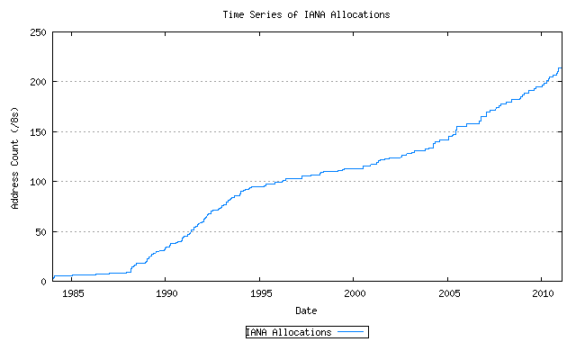
Vyčerpání adresového prostoru IPv4
Spravuje IANA (Internet Assigned Numbers Authority
Regionální registrátoři
  ARIN (American registry for Internet Numbers)
  APNIC (Asia Pacific)
  AfriNIC (African Internet Community)
  LACNIC (Latin American and Caribbean Internet Address Registry)
  RIPE (Réseaux IP Européen)

Slide 5
Nárůst směrovací informace
Směrovací informace nemůže být efektivně agregována
Adresy jsou přidělovány neagregovatelným způsobem
V současné době 80,000 položek
Nákladné pro páteřní směrovače
Nestabilita, poruchy

Slide 6
Nedostatek adres
Rozšíření NAT
Narušení architektury Internetu
Izolování uživatelů

Slide 7
Historie IPv6

Slide 8
Historie IPv6
Co se stalo s IPv5
  Verze 5 v IP záhlaví byla přiřazena protokolu ST (Internet Streaming protocol)
  Experimentální protokol (RFC1819)
  Nenalezl širší využití

Slide 9
Přínos IPv6
Není pouze úprava IPv4
Rozšíření adresního prostoru - schopnost podpory obrovského množství zařízení
Zavedení streamů
Rozšiřitelnost
Zlepšená funkčnost

Slide 10
Přínos IPv6
Rozšíření adresního prostoru
16 slabik = 3,4 x 10^38 (340,282,366,920,938,463,463,374,607,431,768,211,456)
Minimálně 65536 subsítí pro každého (/48)
Třída A z IPv4 pro každou stranu
Některé technologie jsou povinné
Plug and play
Bezpečnost mezi koncovými uzly (jako IPsec)
Od počátku agregovatelné globální adresy
Redikce externí směrovací informace na 8,192 položek

Slide 11
Očekávané výhody IPv6
Obousměrná komunikace mezi koncovými uzly
IPv6 je svět bez NAT
Celulární telefony, automobily, domácí sítě, herní počítače, ...

Slide 12
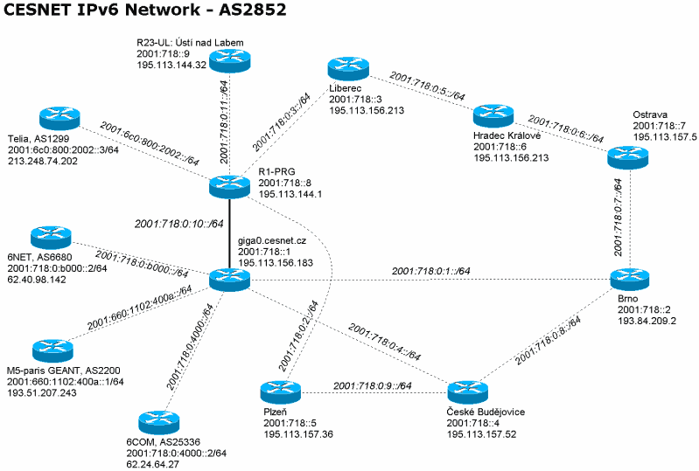
CESNET IPv6 Network - AS2852

Slide 13
Architektura adres
Adresy jsou přiřazeny rozhraním, ne uzlům
Jako identifikátor uzlu může být použito jakékoliv rozhraní – jakákoliv adresa
Unicast adresy (individuální) – identifikace jednoho rozhraní
Multicast (skupinové) – identifikátor více rozhraní (typicky různých uzlů)
Anycast (výběrové) – identifikátor množiny rozhraní (typicky různých uzlů), paket je doručen na jedno (nejbližší) rozhraní (podle směrovače)
Broadcast – tento typ adres IPv6 nezná, adresa samé 0 i samé 1 je legální

Slide 14
Zápis adres
Oddělení 4 znaků znakem „:“
  ff02: 0000: 0000: 0000: 0000: 0000: 0000:0001
  3ffe:0501:0008:1234:0260:97ff:fe40:efab
Počáteční nuly pro každou skupinu mohou být potlačeny
  ff02: 0: 0:0: 0: 0: 0:1
  3ffe:501:8:1234:260:97ff:fe40:efab
Posloupnost nul může být vypuštěna a nahrazena „::“ (maximálně jednou)
  ff02::1
Délka prefixu je umístěna za lomítko
  3ffe:500/24

Slide 15
Typy unicast adres
Nespecifikovaná adresa – samé 0 (::)
  Používá se jako zdrojová během inicializace, také jako implicitní
Loopback adresa – (::1)
  Obdoba 127.0.0.1 v IPv4
Link-local adresa
  Unikátní na subsíti, automaticky konfigurovatelná
  Vyšší část – fe80::/10
  Nižší část – identifikátor subsítě a rozhraní
  Směrovače nesmí forwardovat pakety s cílovou nebo zdrojovou link-local adresou

Slide 16
Typy unicast adres
Unique Local Unicast Address (ULA) – RFC 4193
  Náhrada privátních adres IPv4
  Použití jako lokální adresa, přiděluje správce
  Prefix FC::/7 plus L bit (1 – přiděleno lokálně, 0 - přiděleno jinak)
  Zatím FD::/8 + 40 bitů náhodné číslo (generátor prefixů pro ULA) + 16 bitů identifikátor podsítě + 64 bitů identifikátor rozhraní
  MD5 lokální čas a EUI-64

Slide 17
Typy unicast adres
Omezené adresy – link-local, unique local unicast
Globální, agregovatelné
Přechodové
  Mapované IPv4 adresy - ::ffff:a.b.c.d
    ::FFFF:147.228.54.10 (prefix ::FFFF/96)
    Použití u počítačů s duálním zásobníkem IPv4 i IPv6 pro komunikace přes IPv4 s použitím IPv6 adresování
  Kompatibilní IPv4 adresy - ::a.b.c.d
    Použití v IPv6 hostech pro komunikaci přes automatické tunely
    ::147:228.54.10 (prefix ::/96)
    Odmítnuto RFC 4291

Slide 18
Adresní bloky
Adresní prostor je rozdělen do 8 bloků po 3 bitech
Lépe by bylo 16 bloků po 4 bitech
Počáteční cifra
  0,1 speciální (loopback)
  2,3 globální adresy (agregovatelné globální adresy
  4,5 není obsazeno
  6,7
  8,9
  a,b
  c,d
  e,f link-local, (site-local), multicast

Slide 19
Globální adresy
agregovatelné globální adresy
  3ffe:0501:0008:1234:0260:97ff:fe40:efab

Slide 20
Globální adresy
Cíl zavádění: minimalizace rozměrů globálních směrovacích tabulek
  Lokátor obsahuje 4 pole
  TLA (16 bitů) - Top Level Aggregator
  Rezervováno (8 bitů)
  NLA (24 bitů) - Next Level Aggregator
  SLA (16 bitů) - Site Level Aggregator

Slide 21
Globální adresy
Přidělování adres - nověji
  16 bitů IANA (Internet Assigned Numbers Authority)
  16 bitů RIR (Regional Internet Registry)
  16 bitů LIR (Local Internet Registry) nebo NIR (National Internet Registry)

Slide 22
Globální adresy
TLA, NLA a SLA se dále v RFC nepoužívají – prefix(3), Global routing prefix(45), Subnet identifier(16), Interface ID(64)
  Přidělování od 2000::/3
  Fixní rozdělení 8 slabik síťová část, 8 slabik hostitelská část
Síťová část (8 slabik)
  Délka prefixu pevná /64
  Není třeba určovat délku prefixu pro subsítě
  /48 je přiřazeno umístění (site)
  16 bitů = 65536 subsítí pro jedno umístění (pro jednu stranu)

Slide 23
Počáteční přiřazení adres
sTLA (subTLA)
  pomalý start přiřazování IPv6 adres – nejdříve velcí odběratelé, velké kusy
  TLA „2001“ je rozděleno na 8,192 subTLA (/35)
  Stejná čísla TLA

Slide 24
Kritéria pro přidělování
Praha - 2001:718:0::/42
Brno - 2001:718:800::/42
Ostrava - 2001:718:1000::/42
Hradec Králové - 2001:718:1200::/42
Olomouc - 2001:718:1400::/42
Ústi nad Labem - 2001:718:1600::/42
Plzeň - 2001:718:1800::/42
Liberec - 2001:718:1C00::/42
České Budějovice - 2001:718:1A00::/42

Slide 25
Přiřazování adres
Anycast adresy (výběrové)
  Více rozhraní má tutéž adresu, nižší bity (typicky 64 a více jsou nulové)
Multicast adresy (skupinové)
  Od ff00::/8
  Struktura 1111 1111 | flags(4) | scop(4) | group ID (112)
  Flags: 000T – T=0 – všeobecně známá adresa, T = 1 – dočasná adresa
  Group ID – identifikátor skupiny (nikoliv identifikátor rozhraní)
  Scope: (dosah)
    1 – interface local
    2 – link – local
    5 – site (místo)
    8 – organisation – local
    E – global

Slide 26
Multicast
Vyhrazené multicast adresy
  FF01::1 všechny uzly
  FF02::1
  FF01::2 všechny směrovače
  FF02::2
  FF05::2

Slide 27
Multicast
Mapování MAC adresy
  Prefix 33:33, zbývajících 32 bitů shodných (MAC, IPv6)
  IPv6 ff02::1:2233:4455 na MAC 33:33:22:33:44:55
Multicastové vysílání
  Dynamické členství ve skupinách
  Zjišťování členství v podsíti pomocí MLD (Multicast Listener Discovery)
Směrování multicastu
  PIM hustý,
  PIM řídký – rendezvous point

Slide 28
Multicast
Mapování MAC adresy
  Prefix 33:33, zbývajících 32 bitů shodných (MAC, IPv6)
  IPv6 ff02::1:2233:4455 na MAC 33:33:22:33:44:55
Multicastové vysílání
  Dynamické členství ve skupinách
  Zjišťování členství v podsíti pomocí MLD (Multicast Listener Discovery)
Směrování multicastu
  PIM hustý,
  PIM řídký – rendezvous point

Slide 29
Anycast adresy
Má stejný tvar jako unicast adresa
Nemůže být použita jako zdrojová adresa

Slide 30
Plug and Play, Autokonfigurace adres
Očekává se, že počítač bude v síti fungovat okamžitě po instalaci, bez konfigurace
Noční můra administrátorů – okamžité zprovoznění velkého počtu počítačů
  Dolních 8 slabik z MAC adresy
MAC adresa

Slide 31
Autokonfigurace - bezestavová
Link-local address
  Horních 8 slabik ze směrovače
  Globální adresa
  Není třeba DHCP server (bezestavové přidělení adresy)
  (Stavové přidělení – DHCPv6)
Konverze MAC adresy na interface ID
  EUI64 adresa (8 slabik)
  Neguje také 2. bit 1. slabiky (příznak globání adresy)
  00:08:05:01:23:45 --> 0208:05ff:fe01:2345
Generování link-local adresy
  fe80:: interface ID
  fe80::208:05ff:fe01:2345

Slide 32
Objevování sousedů
Neighbor Discovery – nahrazuje ARP v IPv4
  Zjišťování linkových adres sousedních uzlů
  Hledání směrovačů
  Přesměrování
  Zjišťování síťových parametrů pro automatickou konfiguraci
  Ověřování dosažitelnosti sousedů
  Detekce duplicitních adres
Využívá zprávy protokolu ICMPv6
  Router advertisement – síťové parametry
  Router solicitation – vyžádání Router advertisement
  Neighbor advertisement – informace o sousedovi
  Neighbor solicitation – výzva ohlášení souseda
  Redirect - přesměrování na jiného souseda

Slide 33
Autokonfigurace - stavová
Host obdrží adresu rozhraní nebo konfigurační informaci a parametry od serveru
Host je identifikován jednoznačným identifikátorem (MAC adresa, ale uvažuje se i o ID nezávislém na MAC karty)
Servery udržují databázi, obsahující mapování adres přiřazených hostům
Jedno z možných schémat odpovídá DHCPv6
Stavová a bezestavová autokonfigurace může být použita souběžně – výhodné z hlediska udržení stavu přidělených adres (není třeba)
DHCP ale přidělí ostatní parametry (adresa DNS)
Administrátor určuje typ nastavením odpovídající položky v Router Advertisement zprávách

Slide 34
DHCPv6
Stavová autokonfigurace
  Solicit - výzva na adrese ff02::1:2 (DHCP relay agenti a servery, ff05::1:3 DHCP servery
  Advertise – odeslání nabídek
  Request – požadavek na přidělení prexifu
  Reply – potvrzení přidělených parametrů
  Decline – uvolnění
  Confirm – potvrzení
  Reconfigure – obnova
  Relay-Forw, Relay-Reply – forwardování zpráv serveru nebo jinému Relay agentovi
DHCP Unique Identifier (DUID)
  identifikátor klienta (10 bytů)
  Daný výrobcem, vygenerování
  Nezávislý na technickém vybavení klienta

Slide 35
Změna adresy
Ke změně adresy může dojít
  při změně poskytovatele
  při změně síťové architektury
Metody
  směrovač přidá nový prefix do Router Adverticement, informuje že starý neplatí
  pokud vyprší DHCP čas pronájmu, přiřadí novou adresu uzlu
  DHCP může požadovat uvolnění adresy
DNS update
Probíhající konverzace mohou pokračovat pokud stará adresa zůstává v platnosti

Slide 36
Povinné adresy
Povinné adresy uzlu
  Lokální linková adresa pro každé rozhraní (fe80::208:05ff:fe01:2345)
  Přidělená individuální adresa (2001:718:1800:11:208:05ff:fe01:2345)
  Loopback (::1)
  Všechna rozhraní uzlu (ff01::1)
  Všechna rozhraní na lince (ff02::1)

Slide 37
Povinné adresy
Povinné adresy směrovače
  Povinné adresy uzlu
  Všechny skupinové adresy směrovače, linky, LAN

Slide 38
Povinné adresy

Slide 39
Přečíslování adres
Předpoklad
  Všechny IPv6 uzly získaly adresy autokonfigurací
  Každý IPv6 uzel může obdržet více adres IPv6
  S každou adresou jsou spojeny 2 časovače
Přepnutí mezi dvěma poskytovateli (ISP)
  Site je připojen k ISP A (stará adresa)
  Připojí se k ISP B, je mu nabízen nový prefix (stará i nová adresa)
  Vyprší časovač spojený se starou adresou, stará adresa se pro další komunikaci nepoužívá
  Vyprší druhý časovač (pouze nová adresa), odpojení od ISP A

Slide 40
Formát rámce IPv6
Version
Priority
Flow Label
Payload Length
Next Header
Hop Limit
Source Address – 128b.
Destination Address – 128b.

Slide 41
Formát rámce IPv6
Priority (traffic class)
  0 – nespecifikováno
  1 – na pozadí
  2 – best effort
  4 – objemný přenos dat
  6 – interaktivní přenos
  7 – správa a řízení (směrování, správa sítě
  8 – 15 – přenosy v reálném čase

Slide 42
Formát rámce IPv6
Flow label – identifikace toku dat – možnost přiřazení priority (QoS)
  návěští 20 bitů dodané zdrojem
  identifikace toku – flow label + zdrojová/cílová adresa
Payload length – délka ve slabikách za standardním záhlavím (data + dodatečná záhlaví)
Hop limit – místo TTL (v počtu přeskoků)
Next header – následující záhlaví (IPv6, TCP, typy zapouzdření)

Slide 43
Next header – následující záhlaví
0 – Hop-by-Hop option header
4 – IPv4 datagram
6 – TCP segment
17 – UDP segment
43 – Routing Header
44 – Fragment Header
45 – protokol IDRP (Interdomain Routing Protocol)
46 – protokol RSVP
50 – Encapsulating Security Payload
51 – IPv6 Authentication Header
58 – ICMPv6
59 – No Next Header
60 – Destination Option Header
89 – OSPF

Slide 44
Zřetězení záhlaví IPv6

Slide 45
IP směrování
Směrování navazuje na směrování IPv4
Problém s novým typem adres
Algoritmy směrování zůstávají
  DVA (RIPng)
  LSA (OSPF pro IPv6, OSPFv3)
  Multiprotocol BGP pro IPv6

Slide 46
Systém jmenných domén
Počítač může používat stejné jméno pro sítě IPv4 i IPv6
Uživatel to nerozlišuje
Zadávání IPv6 adresy může být složité
2001:718:1800::208:05ff:fe01:2345
V URL: http://[ 2001:718:1800::208:05ff:fe01:2345]/

Slide 47
Systém jmenných domén
Přidány položky (typy)
  AAAA pro převod jméno --> adresa
  PTR pro převod adresa --> jméno
    in-addr.arpa
    Ipv6.arpa

Slide 48
Protokoly vyšší úrovně
ICMP
  přidány omezující podmínky
    založeno na časování
    založeno na šířce pásma
  zahrnuto IGMP
Mírné změny v TCP
  maximální velikost segmentu závisí na PathMTU
  velkost paketu musí zohlednit velikost IP záhlaví
  jiný výpočet pseudozáhlaví
UDP kontrolní součet je povinný
FTP protokol musí být změněn – IP adresy

Slide 49
Přechod IPv4 na IPv6
Technologie pro přechodné stádium
  Dvojitý zásobník
  Tunelování
  Převodník
Dvojitý zásobník
  Podporuje IPv4 i IPv6
  IPv4 aplikace jsou dostupné bez modifikací
  Dvojitý zásobník funkční bez instalace OS
  Náhrada IPv4 ovladače

Slide 50
Dvojitý zásobník

Slide 51
Tunelování IPv6
Propojení několika počítačů (sítí) IPv6 přes síť IPv4
  Problém protokolu
  Problém dat (balení IPv6 do paketu IPv4)
  Adresování
Konfigurované tunely
  Registrace
  Permanentní tunel mezi klientem a serverem
  Např. SiXXS
Automatické tunely
  Bez registrace
  Tunel se vytváří dynamicky
  Např. 6to4, Teredo

Slide 52
Tunelování (směrovač – směrovač)
Konfigurovaný tunel
Směrovače IPv6/IPv4 propojeny infrastrukturou IPv4
Hostitelské systémy pouze s adresou IPv6

Slide 53
Tunelování (host - směrovač)
Konfigurovaný tunel
  Může být sestaven jako automatický tunel
Host. Systémy
  Zdroj duální zásobník
  Cíl IPv6
Hosté tunelují IPv6 pakety přes mezilehlý IPv6/IPv4 směrovač a IPv4 rozhraní

Slide 54
Tunelování (host – host)
Automatický tunel
Host. Systémy s duálním zásobníkem IPv4/IPv6
Propojení prostřednictvím IPv4 sítě

Slide 55
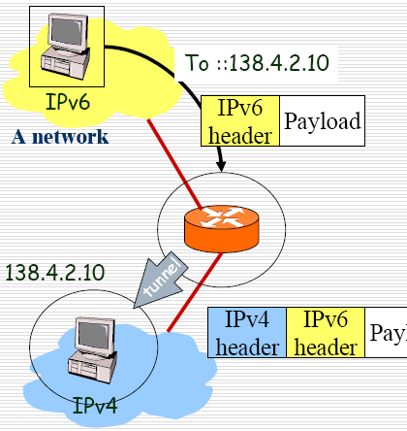
Tunelování (směrovač – host)
Automatický tunel
Směrovače IPv4/IPv6
Host. Systémy IPv4/IPv6
Směrovač převádí IPv6 adresy hostů aby mohly použít tunelů k dosažení IPv4/IPv6 hostů přes IPv4 sítě

Slide 56
Tunelovací mechanizmy
AYIYA – ANYTHING IN ANYTHING
  Zapouzdřuje IPv6 do UDP IPv4 (UDP/5072)
  Nevyžaduje veřejnou IPv4 adresu
  Nevyžaduje podporu protokolu 41 na směrovačích
  Automatické nastavení tunelu
  Podporováno SixXS http://www.sixxs.net/signup/create/

Slide 57
6to4
IPv6 v IPv4 tunelu
  Předpoklad: IPv6 jsou ostrovy v IPv4
  Tunel propojuje IPv6 ostrovy
  Zapouzdřuje IPv6 do IPv4 hlavičky (protokol 41)
  Vyžaduje veřejnou IPv4 adresu
  Nefunguje u násobného NATu
  Příkladem je 6BONE (50 států)
  Podporováno Hurricane Electric (www.tunelbroker.net)
IPv4 data
IPv4 header
IPv6 header
IPv6 data

Slide 58
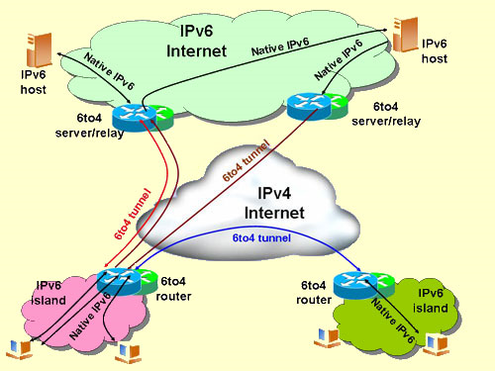
6to4
6to4 tunel (RFC3056)
  Komunikace IPv6 domén prostřednictvím sítě IPv4
  Konfigurace nutná pouze na straně klienta
  6to4 router přijímá všechny 6to4 zapouzdřené pakety
Jednoznačné mapování IPv4 adres na IPv6
  2002:IPv4::/48
  Virtuální 6to4 rozhraní v OS
  IPv6 pošle na IPv4 adresu

Slide 59
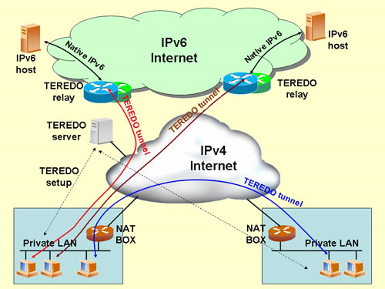
TEREDO
TEREDO (RFC4380)
  Zapouzdření IPv6 do IPv4 UDP paketů.
  Podporováno Microsoft Windows
  Obdoba AYIYA
  Nevyžaduje veřejnou IPv4 adresu

Slide 60
ISATAP
Intra-Site Automatic Tunnel Addressing Protocol (RFC 5214)
Zpřístupnění IPv6 v koncové IPv4 síti
ISATAP směrovač – rozhraní IPv4 i IPv6
64 bitový IPv6 prefix (globální) plus identifikátor rozhraní
  Pro privátní IPv4 adresu 0000:5efe : 0a00:0001
  Pro globální IPv4 adresu 0200:5efe : 93e4:010a
Nepodporuje doručování na skupinové IPv6 adresy
Nelze plošně propagovat ohlášení směrovače
  Zavádí se seznam potenciálních směrovačů
  Seznam se získává z DNS – adresy pro jméno isatap

Slide 61
Přechod IPv4 na IPv6 - převodník
Převodníky
  V prvopočátku – málo IPv6 uzlů nebo duálních uzlů
  Později – adresy IPv4 se stávají nedostupné
  Protože musí existovat IPv4 a IPv6 souběžně, převodníkům se nevyhneme

Slide 62
Převodníky na síťové úrovni
NAT-PT – Network Address Translation-Protocol Translation (RFC2766, zrušeno RFC4966)
  obdoba NAPT
  stavový převodník adres
  Obousměrný převod paketů IPv4 a IPv6
  Problémy s DNS – odmítnut
  náhrada NAT64 – IPv4 na IPv6 (asymetrický), DNS64
SIIT – Stateless IP/ICMP Translator (RFC 2765)
  bezestavový převodník
  Překlad protokolů na síťové úrovni a mapování adres (ICMP)
  IPv4 mapované adresy 0:0:0:0:0:FFFF/96 + IPv4
  IPv4 překládané adresy 0:0:FFFF:0:0:0/96 + IPv4

Slide 63
Převodníky na síťové úrovni
Bump in the Stack (BIS) (RFC 2767)
  dovoluje IPv4 aplikacím pracovat na IPv6 hostu
  má tři komponenty
    Translátor adres
    mapování adres
    rozšířený DNS resolver

Slide 64
Převodníky na transportní úrovni
TRT - Transport Relay Translators (RFC 3142)
  Funguje jako Relay pro TCP nebo UDP
  Navazuje dvě spojení, jedno IPv4, druhé IPv6
  Transparentní vzhledem k síťové úrovni
  Funguje pouze pro TCP i UDP služby

Slide 65
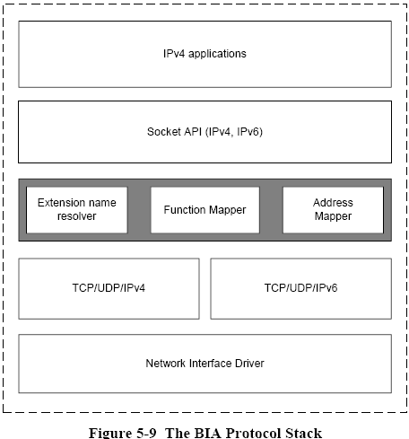
Převodníky na aplikační úrovni
BIA Bump in the API (RFC3338)
  Vrstva mezi transportní vrstvou a vrstvou socketů
  sestává ze tří modulů
    Name Resolver
    Address Mapper (0.0.0.1 – 0.0.0.255) na IPv6
    Function Mapper (IPv4 socket API na IPv6 socket API)

Slide 66
Převodníky na aplikační úrovni
SOCKS64 (RFC 3089)
  používá SOCKSv5 protokol
  dvě základní komponenty
    gateway (SOCKS server, přepínání spojení na aplikační úrovni)
    SOCKS lib (DNS name resolving)
Application Level Gateways (ALG)
  specifický translátor podle aplikací
  používá se pokud aplikace používá IP adresy

Slide 67
Mobilní IPv6 (MIPv6)
Obdoba MIPv4
  RFC3775
  Mobilní klient není problém (DHCP)
  Mobilní server (je třeba s ním navázat spojení)
  Komponenty
    Home agent
    Care of Address
    Není Foreign agent
  Trojúhelníkové směrování, možnost předat CoA
Implementace
  MIPL (Linux), Cisco, Microsoft(2000,XP,CE), KAME (FreeBSD), HP-UX

Slide 68
Mobilní IPv6 (MIPv6)
CN
4.
3.
HA
1.
2.
Mobilní host obdrží lokální IP adresu – Neighbor Discovery
Mobilní host se registruje u HA – Binding Update
Domácí agent tuneluje pakety mobilnímu agentu
Mobilní agent posílá pakety přímo nebo přes HA

